Slide 1
PERMISOS Y ROLES EN
BASES DE DATOS
GAES 1
LAURA VANESSA PULIDO CUELLO
CRISTIAN ANTONIO CASTRO VALENCIA
PATRICIA LILIANA GONZALEZ AULAR
CRISTIAN DAVID BOYACÁ GONZALEZ

Slide 2
¿QUÉ SON?
PERMISOS MYSQL
Son aquellos que permiten acceder a los objetos de una base de datos se necesitan tener privilegios (permisos). Los privilegios sobre objetos permiten acceder y realizar cambios en las tablas de los esquemas de la base de datos. Por ejemplo, INSERT, SELECT, UPDATE y DELETE, son privilegios sobre objetos.
ROLES MYSQL
Los Roles son simplemente un conjunto de privilegios que se pueden otorgar a un usuario o a otro Rol. De esa forma se simplifica el trabajo del DBA en esta tarea.
.

Slide 3
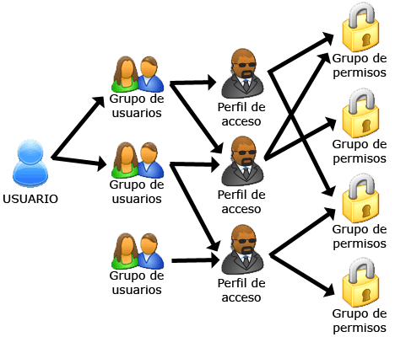
TIPOS DE USUARIOS,ROLES Y PRIVILEGIOS
Se pueden utilizar, crear y compartir una amplia gama de contenido geográfico, incluidos mapas, escenas, aplicaciones y capas. La capacidad de algunos miembros es acceder y trabajar con contenido de varias formas depende de los privilegios que tengan en la base de datos. Los tipos de usuarios permiten controlar el alcance de los privilegios que puedan asignarse a miembros a través de roles.

Slide 4

ROLES PREDEFINIDOS
Visualizador:
Editor de datos:
Usuario:
Publicador:
Administrador:

Slide 5
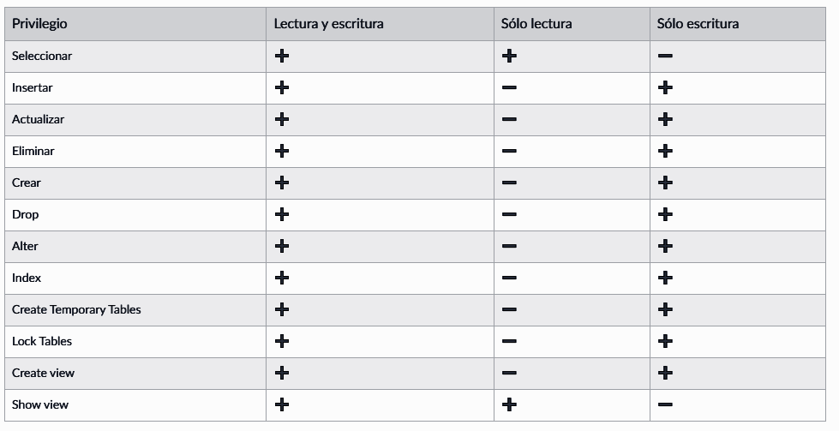
ROLES DE USUARIOS DE BASES DE DATOS MySQL
El mas + es asignar ese privilegio y el menos - es denegarlo
Con MySQL, un usuario puede seleccionar roles para los usuarios de bases de datos, así como añadir o eliminar privilegios de forma independiente. A continuación se enumeran los privilegios de MySQL asignados por omisión a cada rol.

Slide 6

PERMISOS DE USUARIOS DE BASES DE DATOS MySQL
CREATE permite crear nuevas tablas o bases de datos.
DROP permite eliminar tablas o bases de datos.
DELETE permite eliminar registros de tablas.
INSERT permite insertar registros en tablas.
SELECT permite leer registros en las tablas.
UPDATE permite actualizar registros en las tablas.
GRANT OPTION permite remover permisos de usuarios.
SHOW DATABASE Permite listar las bases de datos existentes.

Slide 7
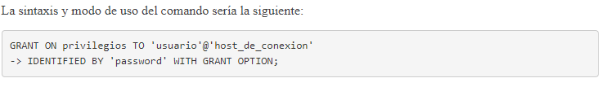
ASIGNACIÓN DE PERMISOS AL USUARIO
Cuando creamos un usuario utilizando CREATE USER, tenemos la posibilidad de generar de manera directa los usuarios con el comando GRANT y a la vez destinar los privilegios que queramos en relación a las bases de datos del sistema. Prácticamente GRANT asigna privilegios a los usuarios indicados, y si no existe lo crea.

Slide 8
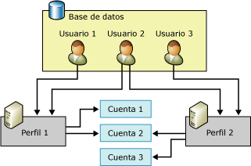
PERMISOS Y ROLES EN BASES DE DATOS
Este ofrece roles para los usuarios de bases de datos de MySQL y Microsoft SQL Server. Este rol actúa como plantillas que facilitan la asignación de permisos a un usuario de una base de datos. Cada rol presenta un conjunto de privilegios predeterminados que se conceden al usuario de la base de datos al que se le asigne. Para más información sobre cómo seleccionar roles para usuarios de bases de datos.

Slide 9
BIBLIOGRAFÍA
https://docs.plesk.com/es-ES/obsidian/administrator-guide/servidores-de-bases-de-datos/permisos-y-roles-de-los-usuarios-de-bases-de-datos.74697/
Tipos de usuarios, roles y privilegios—Portal for ArcGIS | Documentación de ArcGIS Enterprise
Tipos de usuarios, roles y privilegios - Bing images
PERMISOS Y ROLES EN BASES DE DATOS - Bing images
¿QUE ES UN ROL EN ORACLE Y PARA QUE SIRVEN? | BLOG: Administración de Base de Datos (wordpress.com)

Slide 10
¡GRACIAS!
REALIZADO POR EL GAES 1

